Slide 1


Обзор парадигм программирования в Python
Императивный, ООП, Функциональный — один язык, много подходов

Slide 2

Что такое парадигма программирования?
Парадигма — это совокупность идей, концепций и принципов, которые определяют стиль написания программ и структурирования кода.
Ключевая мысль
Python — многопарадигменный язык.
Он не заставляет использовать одну парадигму, а позволяет выбирать лучший инструмент для конкретной задачи.

Slide 3
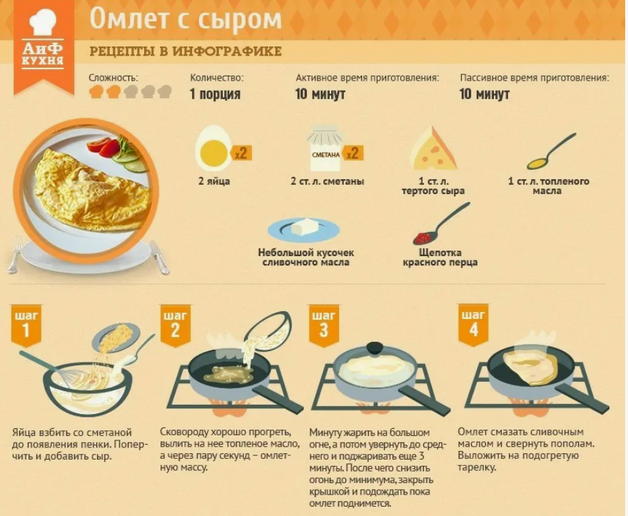
Императивное программирование
Основная идея
Программа — это последовательность команд (инструкций), которые изменяют состояние программы. Мы говорим компьютеру как именно делать шаг за шагом.
Что используем в Python:
Присваивание переменных: x = 5
Операторы ветвления: if...else
Циклы: for, while

Slide 4

Функциональное программирование
Основная идея
Программа — это вычисление результатов функций, а не изменение состояний. Мы описываем ЧТО мы хотим получить, а не как.
Важно!
Python не является чисто функциональным языком, но он предоставляет инструменты для использования этого стиля.

Slide 5
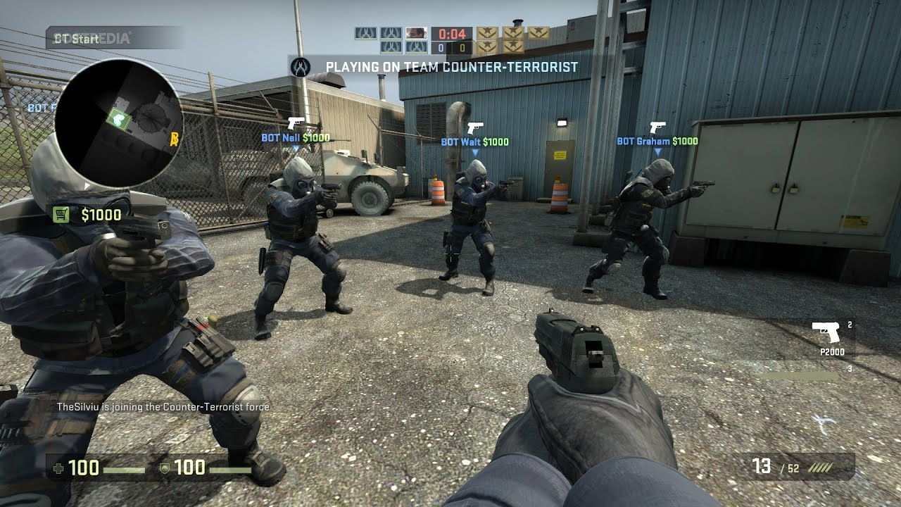
Объектно-ориентированное программирование
Основная идея
Программа — это набор взаимодействующих объектов. Каждый объект — экземпляр класса, который описывает его свойства (атрибуты) и поведение (методы).
Почему это удобно?
Повторное использование кода: Вы можете использовать один класс для создания множества объектов.
Надёжность: Изменения в одном объекте не влияют на другие.
Лёгкость понимания: Код организован в виде объектов и их взаимодействий, что упрощает его чтение и поддержку.

Slide 6
Почему Python многопарадигменный?
Выбор инструмента под задачу:
Скрипт для автоматизации? — Императивный стиль.
Сложное приложение с сущностями (игра, CRM)? — ООП.
Обработка данных, математические вычисления? — Элементы ФП.
Вывод
Вы не ограничены одним стилем. Вы можете комбинировать их в рамках одного проекта для достижения лучшего результата: читаемости, производительности и простоты поддержки.

Slide 7
Итоги
Императивная парадигма: программа как последовательность инструкций.
Объектно-ориентированная парадигма: программа как взаимодействие объектов.
Функциональная парадигма: Программа как поток преобразований данных.
Python поддерживает все эти парадигмы, позволяя разработчику выбирать наиболее подходящий и эффективный стиль для решения задачи.

